Slide 1
الجوانب القانونية لمزاولة المهن الصحية
Legal aspects of medical practice
Professor Ahmed Awad Adeel

Slide 2
Objectives
By the end of this lecture the student should be able to :
Mention the Saudi Health Professions Practice Law and the Executive Order as the reference for legal issues for the health workers in KSA.
Describe the standard procedure for medical litigation.
Define the terms punitive liability, civil liability and disciplinary liability and identify the possible application of each type of liabilities in a case scenario.
Discuss the legal issues in patient consent
Discuss the legal issues in professional confidentiality and identify situations for overriding confidentiality .
Discuss the legal requirements of competence .
Identify the main legal issues encountered in the daily practice of medicine.

Slide 3
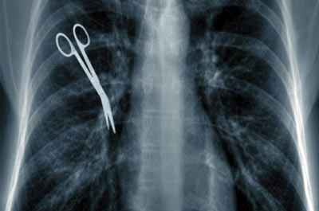
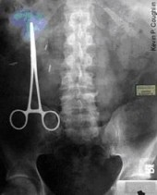
Medical errors الأخطاء الطبية
Example : 13-inch retractor was left inside a patient Surgeons in Seattle accidentally left a 13-inch metal retractor inside a patient for a month, leading to a $97,000 settlement and a change in hospital procedures for counting instruments.
The hospital admitted that this was not the first time its surgeons lost large retractors inside patients.
The surgical team did not notice that the large retractor was still in the patient and did not notice that it was missing after the surgery. The patient complained of pain after the surgery, but his doctor kept telling him the pain was normal, even 30 days post-op.
«كل ابن آدم خطاء…..»
to err is human…

Slide 4
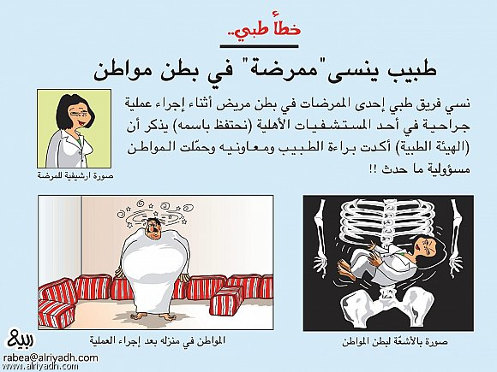
Medical errors الأخطاء الطبية

Slide 5
Medical errors الأخطاء الطبية

Slide 6
Aspects of professional liability
1- The Civil liability(المسئولية المدنية) : This is the responsibility of a physician towards the patient when harm is inflicted as a result of direct action against medical rules from the physician or proven negligence. 2- The Punitive liability ( المسئولية الجزائية): that deals with physicians who violate the rules and regulations of medical practice even with no subsequent harm resulted to the patient. 3- The Disciplinary liability(المسئولية التأديبية) : where a physician failed to meet with professional standards, requirements and ethics ^{[1]} . Al-Hajjaj MS: Medical practice in Saudi Arabia, the medico-legal aspect; Saudi Medical Journal 1996; Vol.17 (1): 1-4.
Al-Saddique AA: Medical liability, the dilemma of litigations. Saudi Medical Journal 2004; Vol 25 (7): 901-906.

Slide 7
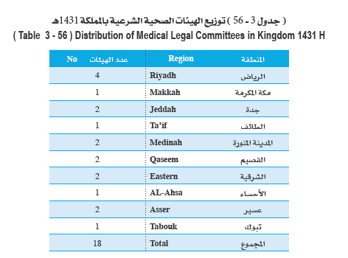
Ministry of Health Annual report 1431

Slide 8
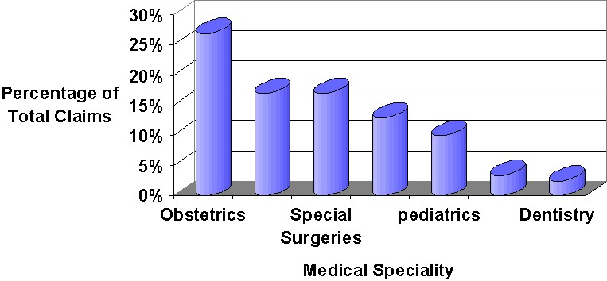
Medical Liability Claims in Saudi Arabia
Al-Saeed A. Status of medical liability claims in Saudi Arabia. Saudi J Anaesth 2007;1:4

Slide 9
Medical Liability Claims in Saudi Arabia
Al-Saddique AA: Medical liability, the dilemma of litigations. Saudi Medical Journal 2004; Vol 25 (7): 901-906.

Slide 10
Medical Liability Claims in Saudi Arabia
Al-Saddique AA: Medical liability, the dilemma of litigations. Saudi Medical Journal 2004; Vol 25 (7): 901-906.

Slide 11
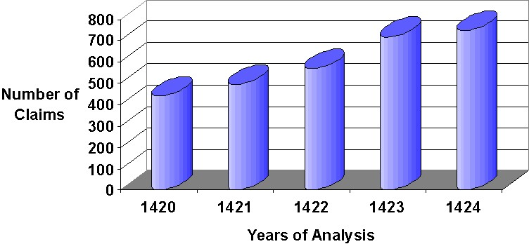
Medical Liability Claims in Saudi Arabia
Al-Saeed A. Status of medical liability claims in Saudi Arabia. Saudi J Anaesth 2007;1:4

Slide 12
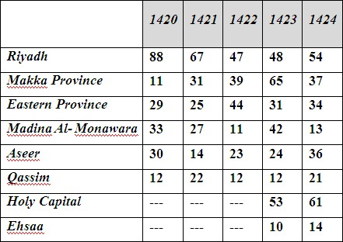
Medical Liability Claims in Saudi Arabia
Al-Saeed A. Status of medical liability claims in Saudi Arabia. Saudi J Anaesth 2007;1:4

Slide 13
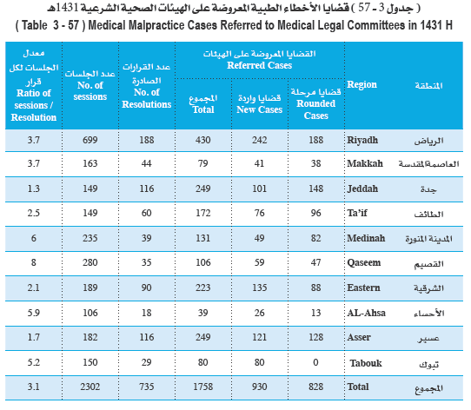
Ministry of Health Annual report 1431

Slide 14
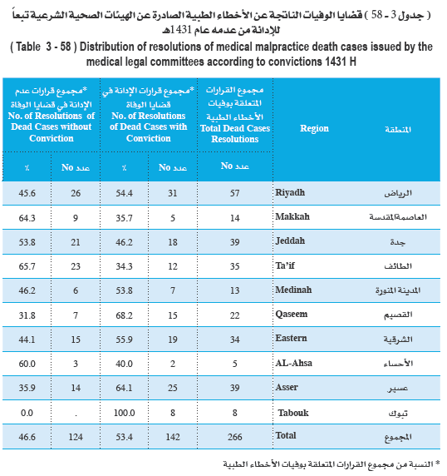
Ministry of Health Annual report 1431

Slide 15
تعريف النصوص القانونية
أولا : قانون دستوري : اعلي قانون في الدولة( مثل النظام الأساسي للحكم / نظام مجلس الوزراء / نظام مجلس الشورى)
ثانيا : :قانون عام (قانون إداري)هو القواعد القانونية التي تسنها السلطة التنظيمية (مجلس الوزراء )في الحدود التي سمح بها القانون الدستوري مثل (نظام الخدمة المدنية
ثالثا : لائحة قانونيه : وهي مجموعه القواعد القانونية التي تضعها السلطة التنفيذية لتفسير مواد النظام العادي وتعتبر اللائحة معيبة بعدم النظامية إذا خالفت القانون العادي وبعدم الدستورية إذا خالفت القانون الدستوري

Slide 16
نظام مزاولة المهن الصحية

Slide 17
العلاقة بين نظام مزاولة المهن الصحية و اللآئحة التنفيذية
المادة الثالثة والأربعون:
يصدر الوزير اللائحة التنفيذية لهذا النظام، وتنشر في الجريدة الرسمية كما يصدر القرارات، والتعليمات اللازمة لتنفيذ هذا النظام.

Slide 18
نظام مزاولة المهن الصحية في المملكة العربية السعودية 1426
الفصل الأول الترخيص بمزاولة المهنة * المادة الأولى: يقصد بالكلمات والعبارات الآتية - أينما وردت في هذا النظام - المعاني الموضحة أمامها ما لم يقتض السياق خلاف ذلك: الممارس الصحي: كل من يرخص له بمزاولة المهن الصحية التي تشمل الفئات الآتية: الأطباء البشريين , وأطباء الأسنان , والصيادلة الأخصائيين , والفنيين الصحيين في (الأشعة , والتمريض , والتخدير . والمختبر , والصيدلية , والبصريات , والوبائيات , والأطراف الصناعية , والعلاج الطبيعي , ورعاية الأسنان , وتركيبها , والتصوير الطبقي , والعلاج النووي , وأجهزة الليزر , والعمليات) , والأخصائيين النفسيين والاجتماعيين وأخصائيي التغذية والصحة العامة, والقبالة , والإسعاف , ومعالجة النطق والسمع , والتأهيل الحرفي , والعلاج الحرفي, والفيزياء الطبية , وغير ذلك من المهن الصحية الأخرى التي يتم الاتفاق عليها بين وزيري الصحة والخدمات المدنية والهيئة السعودية للتخصصات الصحية. الوزير: وزير الصحة الوزارة : وزارة الصحة الهيئة : الهيئة السعودية للتخصصات الصحية

Slide 19
نظام مزاولة المهن الصحية في المملكة العربية السعودية 1426
* المادة الثانية:
يحظر ممارسة أي مهنة صحية, إلا بعد الحصول على ترخيص بذلك من الوزارة.
يشترط للترخيص بمزاولة المهن الصحية ما يأتي:
الحصول على المؤهل المطلوب للمهنة من أي كلية طبية أو كلية صيدلية أو كلية علوم طبية تطبيقية أو كلية صحية أو معهد صحي, أو مؤهلات أخرى مطلوبة لمزاولة مهن صحية تعترف بها الهيئة, أو الحصول على شهادة من الخارج تعترف بها الهيئة.
أن يكون قد أمضى مدة التدريب الإجبارية المقررة للمهنة, وأن تتوفر لدية اللياقة الصحية.
التسجيل لدى الهيئة , وفقاً لمتطلبات التسجيل التي تحددها.
إلا يكون قد سبق الحكم عليه في جريمة مخلة بالشرف أو الأمانة إلا إذا رد إليه اعتباره.
يعد التعيين في الجهات الحكومية في وظائف المهن الصحية بمثابة الترخيص بمزاولة المهنة في هذه الجهات, على أن يسبق ذلك التسجيل لدى الهيئة.

Slide 20
نظام مزاولة المهن الصحية في المملكة العربية السعودية 1426
المادة الثالثة:
تكون مدة الترخيص بمزاولة المهن الصحية وفقاً لما تحدده اللائحة التنفيذية لهذا النظام, ولا يجوز لمن انقطع عن مزاولة المهنة مدة سنتين متتاليتين, -لغير أغراض الدراسة والتدريب في مجال المهنة-العودة لمزاولتها الا بعد تجديد الترخيص.
تحدد اللائحة التنفيذية قواعد استقدام الأطباء الزائرين وتسجيلهم والترخيص لهم.
المادة الرابعة: يجوز بقرار من الوزير –بناء على مقتضيات المصلحة العامة- قصر منح الترخيص بمزاولة إحدى المهن المنصوص عليها في النظام على السعوديين دون غيرهم.

Slide 21
نظام مزاولة المهن الصحية في المملكة العربية السعودية 1426
المادة الخامسة: يزاول الممارس الصحي مهنته لمصلحة الفرد والمجتمع في نطاق احترام حق الإنسان في الحياة وسلامته وكرامته مراعياً في عمله العادات والتقاليد السائدة في المملكة مبتعداً عن الاستغلال.
المادة السادسة: يلتزم الممارس الصحي بمعاونة السلطات المختصة في أداء واجبها نحو حماية الصحة العامة ودرء الأخطار التي تهددها في السلم والحرب

Slide 22
نظام مزاولة المهن الصحية في المملكة العربية السعودية 1426
. * المادة السابعة: أ- يجب على الممارس الصحي أن يعمل على تنمية معلوماته وأن يتابع التطورات العلمية والاكتشافات الحديثة في مجال تخصصه وعلى إدارات المنشآت الصحية تسهيل حضوره للندوات والدورات وفقاً لضوابط تحددها الهيئة . ب- يجب على الممارس الصحي ألا يمارس طرق التشخيص والعلاج غير المعترف بها عملياً أو المحظورة في المملكة.

Slide 23
اللائحة التنفيذية لنظام مزاولة المهن الصحية

Slide 24
نظام مزاولة المهن الصحية في المملكة العربية السعودية 1426
. * المادة الثامنة: يجب على الممارس الصحي الذي يشهد أو يعلم إن مريضاً أو جريحاً في حالة خطرة أن يقدم له المساعدة الممكنة أو أن يتأكد من أنه يتلقى العناية الضرورية.

Slide 25
اللائحة التنفيذية لنظام مزاولة المهن الصحية

Slide 26
نظام مزاولة المهن الصحية في المملكة العربية السعودية 1426
. . * المادة التاسعة: أ‌- يجب أن يستهدف العمل الطبي دائماً مصلحة المريض وعلى الممارس الصحي أن يبذل جهده لكل مريض. ب‌- لا يجوز للممارس الصحي - في غير حالة الضرورة - أن يقوم بعمل يجاوز اختصاصه وإمكاناته .

Slide 27
اللائحة التنفيذية لنظام مزاولة المهن الصحية

Slide 28
نظام مزاولة المهن الصحية في المملكة العربية السعودية 1426
. * المادة العاشرة: أ‌- يحظر على الممارس الصحي – في غير الحالات التي تحددها اللائحة التنفيذية- الإعلان عن نفسه والدعاية لشخصه مباشرة أو بالوساطة. ب‌- يحظر على الممارس الصحي أن يسجل على اللوحات أو البطاقات أو الوصفات الطبية أو الإعلانات ألقاباً طبية أو تخصصات لم يحصل عليها وفقاً للقواعد المنظمة لها.

Slide 29
اللائحة التنفيذية لنظام مزاولة المهن الصحية

Slide 30
نظام مزاولة المهن الصحية في المملكة العربية السعودية 1426
* المادة الحادية عشرة: يجب على الممارس الصحي- فور معاينته لمريض مشتبه في إصابته جنائياً أو إصابته بمرض معد- أن يبلغ الجهات الأمنية والصحية المختصة. ويصدر الوزير قراراً بتحديد الأمراض التي يجب التبليغ عنها, والجهة التي تبلغ إليها, والإجراءات الواجب إتباعها في هذا الشأن.

Slide 31
اللائحة التنفيذية لنظام مزاولة المهن الصحية

Slide 32
نظام مزاولة المهن الصحية في المملكة العربية السعودية 1426
* المادة الثانية عشرة: لا يجوز للممارس الصحي مزاولة أكثر من مهنة صحية واحده, أو أي مهنة أخرى تتعارض مزاولتها مع المهن الصحية ويحظر عليه طلب عمولة أو مكافأة أو قبولها أو أخذها, كما يحظر عليه الحصول على أي منفعة لقاء الترويج أو الالتزام بوصف أدوية, أ, أجهزة أو توجيه المرضى إلى صيدلية معنية أو مستشفى أو مختبر محدد, أو ما في حكم ذلك.

Slide 33
اللائحة التنفيذية لنظام مزاولة المهن الصحية

Slide 34
نظام مزاولة المهن الصحية في المملكة العربية السعودية 1426
* المادة الثالثة عشرة: لا يجوز للممارس الصحي في غير الحالات الطارئة إجراء الفحوص أو العلاج بالمقابل أو بالمجان في الصيدليات أو الأماكن غير المخصصة لذلك.

Slide 35
اللائحة التنفيذية لنظام مزاولة المهن الصحية

Slide 36
نظام مزاولة المهن الصحية في المملكة العربية السعودية 1426
المادة الرابعة عشرة: يحظر على الممارس الصحي ما يأتي:
أ-استخدام غير المرخص لهم من ذوي المهن الصحية أو تقديم مساعده لأي شخص يمارس مهنة
صحية بصورة غير شرعية.
ب-الاحتفاظ في مقر العمل بالأدوية واللقاحات خلافاً لما تسمح به تعليمات الوزارة ماعدا المنشآت
الصيدلية.
ج-بيع الأدوية للمرضى باستثناء بيعها في المنشآت الصيدلية أو بيع العينات الطبية بصفة مطلقه.
د-تسهيل حصول المريض على أي ميزة أو فائدة, مادية أو معنوية , غير مستحقة وغير مشروعة.
هـ- إيواء المرضى في الأماكن المعدة لذلك عدا ما تقتضيه الحالات الاسعافيه أو الطارئة
و-استخدام أجهزة كشف أو علاج محظورة في المملكة.

Slide 37
اللائحة التنفيذية لنظام مزاولة المهن الصحية

Slide 38
نظام مزاولة المهن الصحية في المملكة العربية السعودية 1426
*الفرع الثاني
واجبات الممارس الصحي نحو المرضى
المادة الخامسة عشرة: يجب على الممارس الصحي أن يجري التشخيص بالعناية اللازمة مستعيناً بالوسائل الفنية الملائمة وبمن تستدعي ظروف الحالة الاستعانة بهم من الأخصائيين أو المساعدين وأن يقدم للمريض مايطلبه عن حالته الصحية ونتائج الفحوصات مراعياً في ذلك الدقة والموضوعية.

Slide 39
اللائحة التنفيذية لنظام مزاولة المهن الصحية

Slide 40
نظام مزاولة المهن الصحية في المملكة العربية السعودية 1426
* المادة السادسة عشرة: للممارس الصحي- في غير الحالات الخطرة أو العاجلة -أن يعتذر عن علاج مريض لأسباب مهنية أو شخصية مقبولة.

Slide 41
نظام مزاولة المهن الصحية في المملكة العربية السعودية 1426
* * المادة السابعة عشرة: يجب على الممارس الصحي المعالج إذا رأى ضرورة استشارة ممارس صحي آخر أن ينبه المريض أو ذويه إلى ذلك, كما يجب عليه أن يوافق على الاستعانة بممارس صحي آخر إذا طلب المريض أو ذووه ذلك, وللممارس الصحي أن يقترح اسم الممارس الصحي الذي يرى ملاءمة الاستعانة به. وإذا قدر الممارس الصحي المعالج أنه لا ضرورة إلى استشارة ممارس صحي آخر أو اختلف معه في الرأي عند استشارته فله الحق في الاعتذار عن متابعة العلاج دون التزام منه بتقديم أسباب لاعتذاره.

Slide 42
اللائحة التنفيذية لنظام مزاولة المهن الصحية

Slide 43
نظام مزاولة المهن الصحية في المملكة العربية السعودية 1426
* المادة الثامنة عشرة: يلتزم الممارس الصحي بتنبيه المريض أو ذويه إلى ضرورة إتباع ما يحدده لهم من تعليمات وتحذيرهم من خطورة النتائج التي قد تترتب على عدم مراعاتها بعد شرح الوضع العلاجي أو الجراحي وآثاره. وللطبيب في حالة الأمراض المستعصية أو التي تهدد حياة المريض بالخطر أن يقدر وفقاً لما يمليه عليه ضميره مدى ملاءمة إبلاغ المريض أو ذويه بحقيقة المرض وذلك ما لم يكن المريض حظر عليه ذلك أو عين شخصاً أو أشخاصاً يقتصر الإبلاغ عليهم .

Slide 44
نظام مزاولة المهن الصحية في المملكة العربية السعودية 1426
* المادة التاسعة عشرة: يجب ألا يجرى أي عمل طبي لمريض إلا برضاه أو موافقة من يمثله أو ولي أمره إذا لم يعتد بإرادته هو, واستثناء من ذلك يجب على الممارس الصحي في حالات الحوادث أو الطوارئ أو الحالات المرضية الحرجة التي تستدعي تدخلاً طبياً بصفه فورية أو ضرورية لإنقاذ حياة المصاب أو عضو من أعضائه , أو تلافي ضرر بالغ ينتج من تأخير التدخل وتعذر الحصول على موافقة المريض أو من يمثله او ولي أمره في الوقت المناسب- إجراء العمل الطبي دون انتظار الحصول على تلك الموافقة , ولا يجوز بأي حال من الأحوال إنهاء حياة أي مريض ميئوس من شفائه طبياً , ولو كان بناءاً على طلبه أو طلب ذويه.

Slide 45
اللائحة التنفيذية لنظام مزاولة المهن الصحية

Slide 46
نظام مزاولة المهن الصحية في المملكة العربية السعودية 1426
* المادة العشرون: لا يجوز للطبيب الذي يدعى إلى توقيع كشف طبي على متوفى أن يعطي تقريراً بالوفاة إلا بعد أن يتأكد بحسب خبرته الطبية من سبب الوفاة. ومع ذلك لا يجوز للطبيب أن يعطي تقريراً إذا اشتبه في أن الوفاة ناجمة عن حادث جنائي وعليه في هذه الحالة إبلاغ السلطات المختصة فوراً بذلك

Slide 47
اللائحة التنفيذية لنظام مزاولة المهن الصحية

Slide 48
نظام مزاولة المهن الصحية في المملكة العربية السعودية 1426
* المادة الحادية والعشرون: يجب على الممارس الصحي أن يحافظ على الأسرار التي علم بها عن طريق مهنته ولا يجوز له إفشاؤها إلا في الأحوال الآتية: أ) إذا كان الإفشاء مقصوداً به: - الإبلاغ عن حالة وفاة ناجمة عن حادث جنائي أو الحيلولة دون ارتكاب جريمة , ولا يجوز الإفشاء في هذه الحالة إلا للجهة الرسمية المختصة. - الإبلاغ عن مرض سارٍ أو معدٍ. - دفع الممارس لاتهام وجهه إليه المريض أو ذووه يتعلق بكفايته أو بكيفية ممارسته المهنة. ب)إذ وافق صاحب السر كتابة على إفشائه أو كان الإفشاء لذوي المريض مفيداً لعلاجه. ج)إذا صدر له أمر بذلك من جهة قضائية.

Slide 49
اللائحة التنفيذية لنظام مزاولة المهن الصحية

Slide 50
المفهوم العام لمبررات تجاوز السرية المهنية
مبررات تجاوز السرية
لحماية طرف ثالث
الأمراض المعدية
ضعف القدرة على قيادة السيارة؟
لحماية المريض\ المريضة
إساءة المعاملة
(Abuse)
الإصابات من سلاح أو جريمة
المرض النفسي
العنف ضد الأطفال
العنف ضد كبار السن
العنف المنزلي
AMA:Physicians are justified ethically in unilateral disclosure when patients refuse to accept determinations of serious and undisputed driving risk, as long as this disclosure results in meaningful improvement in patient or public safety.

Slide 51
نظام مزاولة المهن الصحية في المملكة العربية السعودية 1426
المادة الثانية والعشرون: يحظر على الطبيب إجهاض أي امرأة حامل إلا إذ اقتضت ذلك ضرورة إنقاذ حياتها. ومع ذلك يجوز الإجهاض إذا لم يكن الحمل أتم أربعة أشهر, وثبت بصورة أكيده أن استمراره يهدد صحة الأم بضرر جسيم, وثبت هذا الأمر بقرار من لجنة طبية تشكل طبقاً للشروط والأوضاع التي تحددها اللائحة التنفيذية لهذا النظام.

Slide 52
اللائحة التنفيذية لنظام مزاولة المهن الصحية

Slide 53
اللائحة التنفيذية لنظام مزاولة المهن الصحية

Slide 54
نظام مزاولة المهن الصحية في المملكة العربية السعودية 1426
المادة الثالثة والعشرون: أ‌) يحظر على الصيدلي:
أن يكون مديراً مسئولاً في أكثر من منشأة صيدلية.
أن يصرف أي دواء إلا بوصفه طبية صادرة من طبيب مرخص له بمزاولة المهنة في المملكة ويستثنى من ذلك الأدوية التي تحددها الوزارة.
مخالفة محتوى الوصفة الطبية دون موافقة الطبيب الذي اعتمدها, وللصيدلي صرف البدائل المماثلة في التركيب دون الرجوع إلى الطبيب بعد أخذ موافقة المريض على ذلك, ويستثنى من ذلك الأدوية التي تحددها الوزارة.
تكرار صرف الوصفة الطبية إلا إذا كانت الوصفة تنص على ذلك, فيما عدا الأدوية التي تحددها الوزارة.
صرف الدواء إذا شك أن الوصفة الطبية خطأ, وعليه أن يستوضح عن ذلك من الطبيب الذي اعتمدها.
ب‌) لا يجوز لفني الصيدلة صرف الوصفة الطبية إلا تحت إشراف صيدلي مرخص له

Slide 55
اللائحة التنفيذية لنظام مزاولة المهن الصحية

Slide 56
اللائحة التنفيذية لنظام مزاولة المهن الصحية

Slide 57
نظام مزاولة المهن الصحية في المملكة العربية السعودية 1426
واجبات الزمالة * المادة الرابعة والعشرون: يجب أن تقوم العلاقات بين الممارس الصحي وغيرة من الممارسين الصحيين على أساس من التعاون والثقة المتبادلة. ويحظر على الممارس الصحي الكيد لزميله أو الانتقاص من مكانته العلمية أو الأدبية, او ترديد الإشاعات التي تسيء إليه, كما يحضر عليه محاولة اجتذاب المرضى الذين يعالجون لدى زميله, أو العاملين معه أو صرفهم عنه بطريق مباشر أو غير مباشر. * المادة الخامسة والعشرون: يجب على الممارس الصحي الذي يحل محل زميل له في علاج مرضاه أن يمتنع عن استغلال هذا الوضع لمصلحته الشخصية وأن يترفع عن كل ما يسيء إليه في ممارسة مهنته.

Slide 58
اللائحة التنفيذية لنظام مزاولة المهن الصحية

Slide 59
نظام مزاولة المهن الصحية في المملكة العربية السعودية 1426
الفصل الثالث
:المسئولية المهنية :
الفرع الأول 1: المسئولية المدنية
* المادة السادسة والعشرون: التزام الممارس الصحي الخاضع لهذا النظام هو التزام ببذل عناية يقظة تتفق مع الأصول العلمية المتعارف عليها. * المادة السابعة والعشرون: كل خطأ مهني صحي صدر من الممارس الصحي وترتب عليه ضرر للمريض يلتزم من ارتكبه بالتعويض وتحدد ( الهيئة الصحية الشرعية ) المنصوص عليها في هذا النظام مقدار هذا التعويض ويعد من قبيل الخطأ المهني الصحي ما يأتي:
الخطأ في العلاج أو نقص المتابعة
الجهل بأمور فنيه يفترض فيمن كان في مثل تخصصه الإلمام بها.
إجراء العمليات الجراحية التجريبية وغير المسبوقة على الإنسان بالمخالفة للقواعد المنظمة لذلك.
إجراء التجارب أو البحوث العلمية غير المعتمدة على المريض.
إعطاء دواء للمريض على سبيل الاختبار.
استخدام آلات أو أجهزة طبية دون علم كافٍ بطريقة استعمالها أو دون اتخاذ الاحتياطات الكفيلة بمنع حدوث ضرر من جراء هذا الاستعمال.
التقصير في الرقابة والإشراف
عدم استشارة من تستدعي حالة المريض الاستعانة به.
ويقع باطلاً كل شرط يتضمن تحديد أو إعفاء الممارس الصحي من المسؤولية

Slide 60
اللائحة التنفيذية لنظام مزاولة المهن الصحية -تعريف الخطأ الطبي-

Slide 61
اللائحة التنفيذية لنظام مزاولة المهن الصحية -تعريف المسئولية المدنية -

Slide 62
نظام مزاولة المهن الصحية في المملكة العربية السعودية 1426
2الفرع الثاني -المسؤولية الجزائية
* المادة الثامنة والعشرون: مع عدم الإخلال بأي عقوبة أشد منصوص عليها في أنظمة أخرى يعاقب بالسجن مدة لا تتجاوز ستة أشهر وبغرامة لا تزيد عن مائة ألف ريال, أو بإحدى هاتين العقوبتين كل من:
زاول المهن الصحية دون ترخيص.
قدم بيانات غير مطابقة للحقيقة أو استعمال طرقاً غير مشروعة كان من نتيجتها منحه ترخيصاً بمزاولة المهن الصحية.
استعمال وسيلة من وسائل الدعاية يكون من شأنها حمل الجمهور على الاعتقاد بأحقيته في مزاولة المهن الصحية خلافاً للحقيقة.
انتحل لنفسه لقباً من الألقاب التي تطلق عادة على مزاولي المهن الصحية.
وجدت لدية آلات أو معدات مما يستعمل عادة في مزاولة المهن الصحية دون أن يكون مرخصاً له بمزاولة تلك المهن أو دون أن يتوفر لديه سبب مشروع لحيازتها.
امتنع عن علاج مريض دون سبب مقبول.
خالف أحكام المواد (السابعة) فقرة (ب) و ( التاسعة ) و ( الحادية عشرة ) و( الرابعة عشرة ) الفقرتين( أ , و ) و ( التاسعة عشرة ) و( العشرين ) و ( الثانية والعشرين ) و (الثالثة والعشرين ) و ( الرابعة والعشرين ) و ( السابعة والعشرين ) فقرة (3) من هذا النظام.
تاجر بالأعضاء البشرية أو قام بزراعة عضو بشري مع علمه أنه تم الحصول عليه عن طريق المتاجرة.

Slide 63
نظام مزاولة المهن الصحية في المملكة العربية السعودية 1426
2-تابع المسؤولية الجزائية
* المادة التاسعة والعشرون: يعاقب بغرامة لا تزيد على ( 50ألف ريال) كل من خالف أحكام المواد ( العاشرة ) و ( الثانية عشرة ) و ( الثالثة عشرة ) والفقرات ( ب , ج , د, هـ ) من المادة ( الرابعة عشرة ) من هذا النظام. * المادة الثلاثون: كل مخالفه لحكام هذا النظام أو لائحته التنفيذية لم يرد نص خاص في هذا النظام على عقوبة لها, يعاقب مرتكبها بغرامة لا تتجاوز ( عشرين ألف ريال ).

Slide 64
اللائحة التنفيذية لنظام مزاولة المهن الصحية -المسئولية الجنائية-

Slide 65
اللائحة التنفيذية لنظام مزاولة المهن الصحية -تعريف المسئولية المدنية -

Slide 66
نظام مزاولة المهن الصحية في المملكة العربية السعودية 1426
3- الفرع الثالث :المسؤولية التأديبية * المادة الحادية والثلاثون: مع عدم الإخلال بأحكام المسؤولية الجزائية أو المدنية، يكون الممارس الصحي محلاً للمساءلة التأديبية، إذا أخل بأحد واجباته المنصوص عليها في هذا النظام، أو خالف أصول مهنته، أو كان في تصرفه ما يعد خروجاً على مقتضيات مهنته أو آدابها.

Slide 67
نظام مزاولة المهن الصحية في المملكة العربية السعودية 1426
تابع المسؤولية التأديبية * المادة الثانية والثلاثون: العقوبات التأديبية التي يجوز توقيعها في حالة المخالفات المهنية هي: 1- الإنذار. 2- غرامة مالية لا تتجاوز عشرة آلاف ريال. 3- إلغاء الترخيص بمزاولة المهنة الصحية وشطب الاسم من سجل المرخص لهم. وفي حالة إلغاء الترخيص لا يجوز التقدم بطلب ترخيص جديد إلا بعد انقضاء سنتين على الأقل من تاريخ صدور قرار الإلغاء

Slide 68
اللائحة التنفيذية لنظام مزاولة المهن الصحية المسئولية التأديبية

Slide 69
اللائحة التنفيذية لنظام مزاولة المهن الصحية
بقية اللآئحة :
الفصل الرابع :التفاصيل الإجرائية للتحقيق و المحاكمات بواسطة الهيئة الصحية الشرعية
التأمين التعاوني ضد أخطاء المهن الصحية
الفصل الخامس :أحكام ختامية

Slide 70
الهيئة الصحية الشرعية

Slide 71
Dealing with litigation
PREVENTION:
Assess the patient as a whole .
Good documentation in patient records.
Don’t leave anything to memory specially in very sick patients
Consult with colleagues in other specialties.
Be current in your knowledge.
Emergency and intensive care : certification in basic and advanced cardiac life support (ACLS)
Advanced trauma life support (ATLS) certification for those dealing with trauma.
If your facility is lacking in equipment then refer the patient and document that.
Before surgery communicate in clear language with patient/relative and make sure they understood .

Slide 72
Dealing with litigation
2: WHEN CALLED TO TESTIFY:
Review the case records
Make notes of the dates and details of your role
Consult a lawyer
Better to write an affidavit and show it to attorney
If necessary bring copies of references mentioned in affidavit.

Slide 73
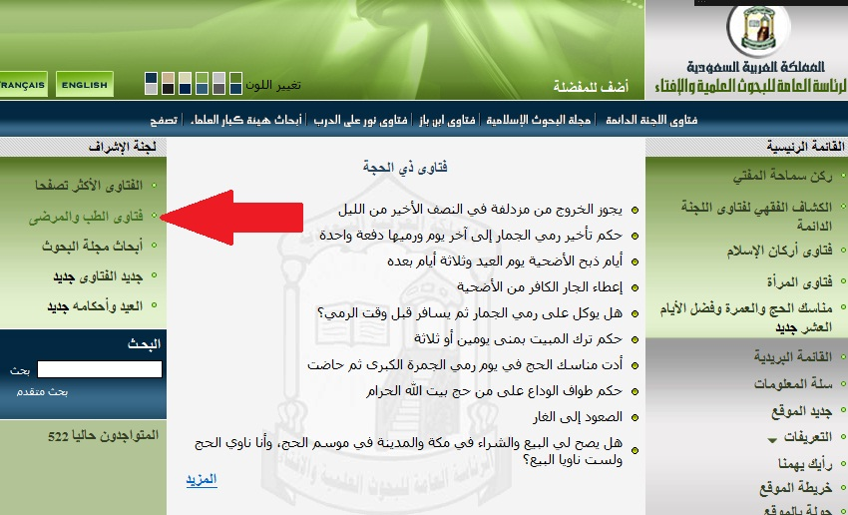
الفتاوى المتعلقة بالطب وأحكام المرضى
ا الفتاوى المتعلقة بالطب وأحكام المرضى
أحكام تتعلق بطهارة المريض
أحكام تتعلق بصلاة المريض
أحكام تتعلق بالزكاة
أحكام تتعلق بالصيام
أحكام تتعلق بالحج
أحكام تتعلق بالتداوي والتطبيب
أحكام تتعلق بالأدوية
أحكام تتعلق بالحجاب والخلوة والاختلاط
أحكام تتعلق بعمليات التجميل
أحكام تتعلق بالختان
أحكام تتعلق بالحمل والإجهاض والخنثى وتحديد النسل
أحكام تتعلق بالأمراض الميئوس منها
أحكام تتعلق بنقل وبيع والتبرع بالأعضاء
أحكام تتعلق بالدم
أحكام تتعلق بالأمراض النفسية والعين والسحر
أحكام تتعلق بالميت والتشريح
أحكام تتعلق بالتأمين الصحي
أحكام تتعلق بفتاوى متنوعة
http://www.alifta.com/default.aspx#1

Slide 74
أنواع المخالفات الطبية
المخالفات العادية : و هي المخالفات النظامية و الشرعية التي لا صلة لها بالأصول الفنية لمهنة الطب و من ذلك الإجهاض المحرم و الإمتناع عن إسعاف مريض و إفشاء سر المريض و مزاولة المهنة بدون ترخيص .
المخالفات الفنية : و هي الأخطاء التي يخرج الطبيب فيها على الأصول و القواعد الفنية المتعارف عليها بين الأطباء .

Slide 75
أنواع المخالفات الطبية
والخطأ الفني هو الذي لا يمكن أن يقع فيه طبيب أو جراح مماثل. فإذا فعل الطبيب المعالج ما يفعله طبيب متوسط في نفس المهنة والمستوى في نفس الظروف فإنه سلوكه لا يوصف بالخطأ.

Slide 76
كيفية الإثبات في قضايا المخالفات الطبية
يعتمد القاضي في إثبات موجب المسؤولية على أدلة الإثبات الشرعية التي منها:
1) الإقرار وهو أقوى الأدلة.
2) والشهادة مثل شهادة طبيب آخر أو ممرض أو مساعد لإثبات واقعة .
أما التقصير في الإجراء أو مخالفة الأصول العلميّة فهذا لا يقبل إلا من أهل خبرة و اختصاص.
3) المستندات الخطية والتقارير الموجودة في سجلات المستشفيات.

Slide 77
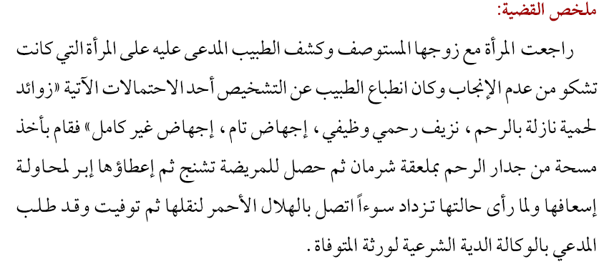
أمثلة لبعض قرارات الهيئة الصحية الشرعية (1)
الشيخ هاني بن عبد الله بن محمد الجبير: مجلة العدل

Slide 78
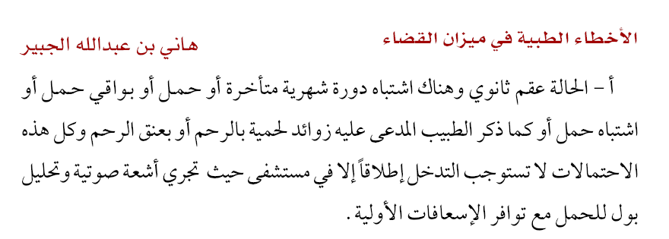
أمثلة لبعض قرارات الهيئة الصحية الشرعية (1)

Slide 79
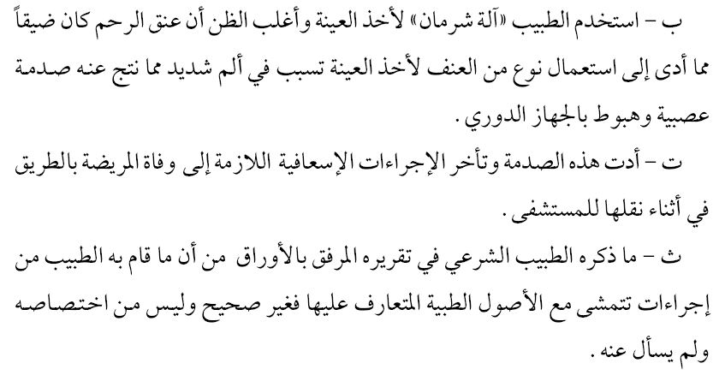
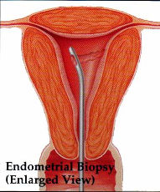
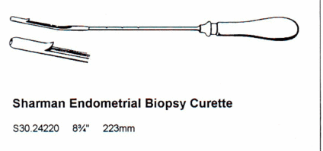
أمثلة لبعض قرارات الهيئة الصحية الشرعية (1)

Slide 80
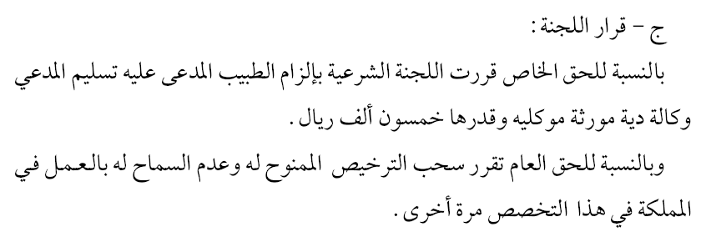
أمثلة لبعض قرارات الهيئة الصحية الشرعية ( 1 )
الشيخ هاني بن عبد الله بن محمد الجبير: مجلة العدل

Slide 81
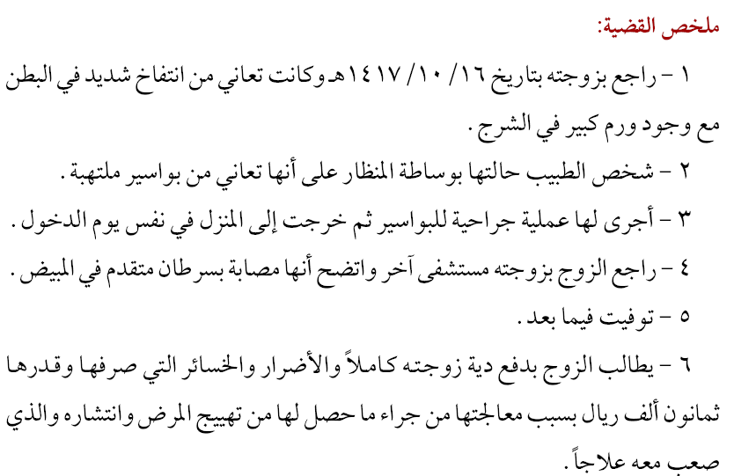
أمثلة لبعض قرارات الهيئة الصحية الشرعية (2)

Slide 82
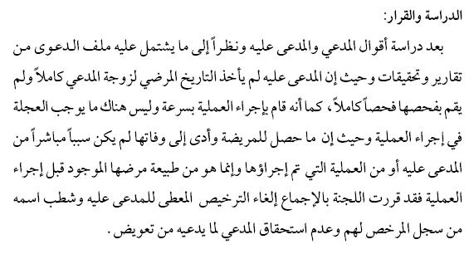
أمثلة لبعض قرارات الهيئة الصحية الشرعية (2)
الشيخ هاني بن عبد الله بن محمد الجبير: مجلة العدل

Slide 83
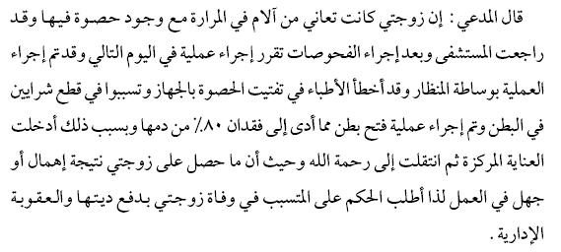
أمثلة لبعض قرارات الهيئة الصحية الشرعية(3)

Slide 84
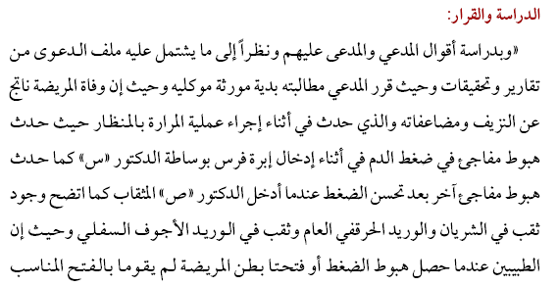
أمثلة لبعض قرارات الهيئة الصحية الشرعية(3)
الشيخ هاني بن عبد الله بن محمد الجبير: مجلة العدل

Slide 85
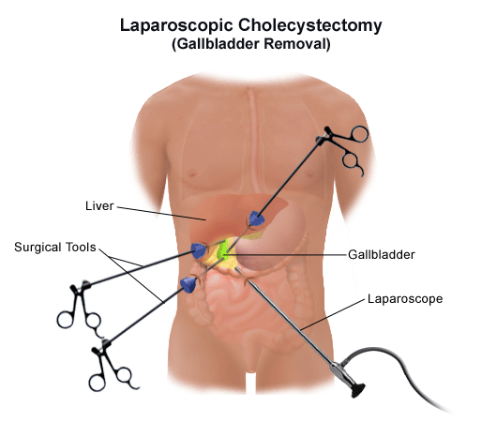
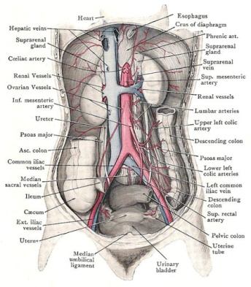
أمثلة لبعض قرارات الهيئة الصحية الشرعية(3)

Slide 86
أمثلة لبعض قرارات الهيئة الصحية الشرعية (4)
الشيخ هاني بن عبد الله بن محمد الجبير: مجلة العدل

Slide 87
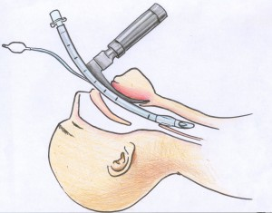
أمثلة لبعض قرارات الهيئة الصحية الشرعية(5)
07/05/2012
أيدت الدائرة الخامسة بمحكمة الاستئناف الإدارية بالرياض حكم الهيئة الشرعية الصحية الأساسية بجدة،والقاضي بسجن كل من رئيس مستشفى خاص بجدة وطبيبة التخدير بالمستشفى على خلفية ضلوعهما في خطأ طبي أدى إلى وفاة الدكتور طارق بن سلمان الجهني، فيما رفضت المحكمة قرار الهيئة القاضي بتغريم المستشفى 260 ألف ريال كحق عام. وأوضح نائب رئيس الهيئة الصحية الشرعية الأساسية بجدة قاضي الاستئناف عبدالرحمن العجيري أن الحكم جاهز للتنفيذ لأنه مكتسب القطعية. وبين قاضي الاستئناف العجيري أن الخطأ الطبي ناتج عن عملية تغيير مسار المعدة الجراحية للدكتور الراحل، خلال عملية التخدير حيث تسبب سوء إدخال أنبوب التنفس في عدم وصوله إلى القصبة الهوائية وحجب الأكسجين عن المخ مما أدى إلى حدوث سكتة دماغية أدت إلى الوفاة. وأضاف:»إن المستشفى الخاص عليه مخالفات عديدة منها تشغيله رئيس التخدير وطبيبة التخدير والجراح بدون ترخيص».
http://www.al-madina.com/node/376088

Slide 88
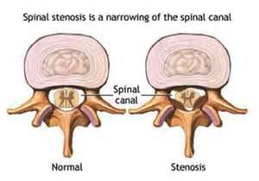
أمثلة لبعض قرارات الهيئة الصحية الشرعية(6)
قال المدعي أنه قبل إجراء العملية كان يسير بخطوات عادية أثناء المشي وباتزان. وي أنه بعد إجراء العملية بـ 3 أشهر أصبح غير قادر على المشي بشكل طبيعي وأصبحت حركة القدمين ثقيلة، وليس بالإمكان وضع القدمين بشكل صحيح على الأرض للسير، حيث فقد نسبة الاتزان مما شكل له إعاقة أثناء المشي وزادت حالته سوءا. الهيئة الصحية الشرعية الأساسية، وبعد دراسة الحالة ومناقشة جميع جوانبها مع أعضاء الهيئة، وبعد الاطلاع على كافة التقارير الطبية التي تقدم بها المريض، وجدت أن المريض تعرض لخطأ طبي أثناء إجراء العملية الجراحية في قناة النخاع الشوكي، حيث لم يقم الطبيب بإجراء توسعة للقناة أثناء العملية بل قام بتضييقها مما تسبب في فقد منفعة عامة موضحـا أن المـريض فقد المقدرة على المشي الطبيعي، وبدأ يشعر بثقل أثناء السير. الهيئة الصحية الشرعية الأساسية أصدرت حكمها في الحق الخاص والعام، متضمنا إدانة المدعى عليه وتكليفه بدفع دية وقدرها خمسون ألف ريال تعويضا عن فقد المريض منفعة عامه وهي عدم مقدرته على السير وهذا يمثل الـحق الـخاص، أما الـحق العام فقد تم فرض غرامة مالية على الطبيب قدرها خمسة آلاف ريال، لعدم قيامه بإجراء العملية بالشكل الصحيح.
http://www.alwatan.com.sa/nation/News_Detail.aspx?ArticleID=100045&CategoryID=3

